Slide 1
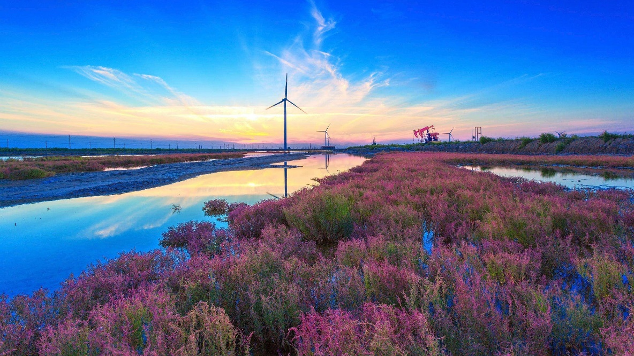
5 多普勒效应
DISANZHANG
第三章

Slide 2

学习目标
1.通过观察生活中的现象，知道什么是多普勒效应，理解多普勒效应的形成原因(重难点)。2.了解多普勒效应在生活中的应用，会用多普勒效应解释一些物理现象(重点)。

Slide 3
一、多普勒效应
内容索引
二、多普勒效应的应用
课时对点练

Slide 4

一
多普勒效应

Slide 5
警车鸣笛从你身边飞速驶过，对于警车向你靠近和警车远离的过程，你会听到警笛的声音在变化。思考下列问题：
(1)你听到警笛的音调有何不同？
答案 警车驶来时，音调变高；警车远离时，音调变低；
(2)实际上警笛的音调会变化吗？
答案 实际上警笛的音调不会变化；
(3)听到音调发生变化的原因是什么？
答案 警车与观察者如果相互靠近，观察者接收到的频率增加；二者如果相互远离，观察者接收到的频率减小，因此会感觉警笛音调变化。

Slide 6
梳理与总结
1.多普勒效应
波源与观察者相互靠近或者相互远离时，接收到的波的 都会发生变化的现象。
2.多普勒效应产生的原因
(1)当波源与观察者相对静止时，1 s内通过观察者的波峰(或密部)的数目是______
的，观测到的频率 波源振动的频率。
(2)当波源与观察者相互接近时，1 s内通过观察者的波峰(或密部)的数目______
(选填“增加”或“减少”)，观测到的频率 (选填“增大”或“减小”)；反之，当波源与观察者相互远离时，观测到的频率 (选填“增大”或“减小”)。
频率
一定
等于
增加
增大
减小

Slide 7
思考与讨论
只要观察者与波源发生相对运动，就会产生多普勒效应，这种说法对吗？为什么？
答案 不对，如果观察者绕着波源做圆周运动，虽然两者间发生了相对运动，但观察者接收的频率与波源发出的频率依然相等，并未发生多普勒效应。

Slide 8
(1)当波源和观察者向同一个方向运动时，一定发生多普勒效应。( )
(2)发生多普勒效应时，波源本身的频率没有变化。( )
(3)多普勒效应是由于波的干涉引起的。( )
(4)只有声波可产生多普勒效应。( )
(5)甲、乙两列车相向行驶，两车均鸣笛，且所发出的笛声频率相同，那么乙车中的某旅客听到的甲车笛声频率低于他听到的乙车笛声频率。( )
×
√
×
×
×

Slide 9
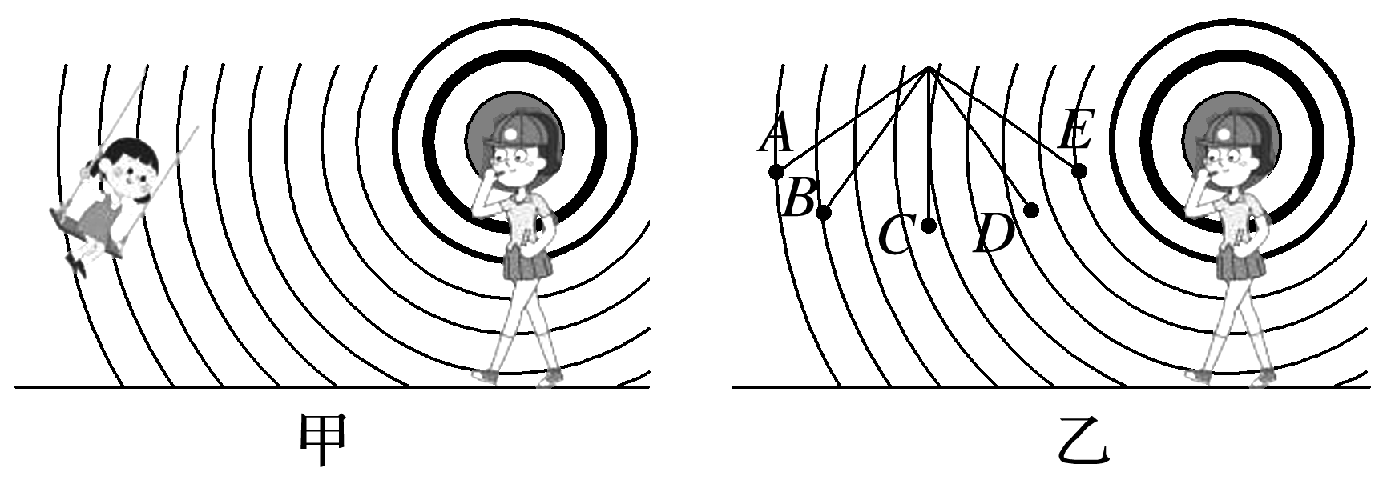
(2023·镇江市高二期中)如图甲所示，男同学站立不动吹口哨，一位女同学坐在秋千上来回摆动，据图乙，下列关于女同学的感受的说法正确的是
A.女同学从A向B运动过程中，她听
到的哨声音调变低
B.女同学从E向D运动过程中，她听到的哨声音调变高
C.女同学在C点向右运动时，她听到的哨声音调不变
D.女同学在C点向左运动时，她听到的哨声音调变低
例1
√

Slide 10

根据多普勒效应，当声源不动时，观察者向着声源运动时，听到的哨声调变高，远离声源运动时，听到
的哨声音调变低。女同学从A向B运动过程中，她向着声源运动，听到的哨声音调变高，故A错误；
女同学从E向D运动过程中，她远离声源运动，听到的哨声音调变低，故B错误；

Slide 11
女同学在C点向右运动时，她向着声源运动，听到的哨声音调变高，故C错误；
女同学在C点向左运动时，她远离声源运动，听到的哨声音调变低，故D正确。

Slide 12
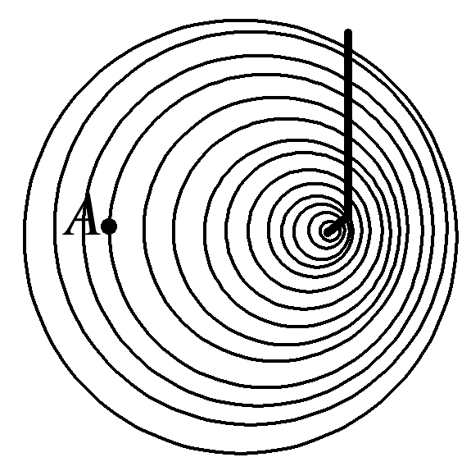
(2023·上海市浦东新区高二期中)如图所示，以频率f上下振动的振针沿水平方向移动，移动过程中在水面上形成了如图所示的水波图形，下列说法正确的是
A.振针在向左移动
B.如果A处的观察者保持静止，接收到的水波频率
大于f
C.如果A处的观察者水平向左移动，接收到的水波频率可能大于f
D.如果A处的观察者水平向右移动，接收到的水波频率可能小于f
例2
√

Slide 13
振针前进方向上的水波变得密集，在其移动反方向的水波变得稀疏，因此振针向右移动，故A错误；
波源远离观察者时，根据多普勒效应，观测者接收到的频率变小，即A处的观察者保持静止，接收
到的水波频率小于f，故B错误；
如果A处的观察者水平向左移动，波源向右移动，波源一定远离观察者，观察者接收到的频率一定小于f，故C错误；

Slide 14
如果A处的观察者水平向右移动，当观察者的运动速度小于振针的运动速度，波源依然远离观察者，观察者接收到的频率可能小于f，故D正确。

Slide 15
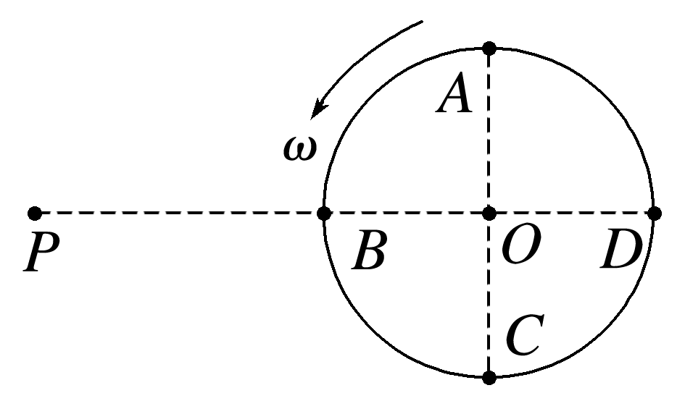
一频率为600 Hz的声源以20 rad/s的角速度沿一半径为0.8 m的圆周(圆心为O点)做匀速圆周运动。一观察者站在离圆心很远的P点且相对于圆心静止，如图所示，则观察者接收到
A.声源在A点时发出声音的频率等于600 Hz
B.声源在B点时发出声音的频率等于600 Hz
C.声源在C点时发出声音的频率等于600 Hz
D.声源在D点时发出声音的频率小于600 Hz
针对训练
√

Slide 16
根据多普勒效应，当声源和观察者相向运动时，观察者接收到的频率大于声源的频率，当声源和观察者反向运动时，观察者接收到的频率小于声源的频率，将声源运动到A、B、C、D四个
点时，画出来相对于观察者的速度方向，可以得到声源在A点有接近观察者的趋势，声源在C点有远离观察者的趋势，声源在B、D两点的速度方向垂直O点与观察者的连线，所以在B、D两点，观察者接收到的频率就等于声源的频率，而在A点观察者接收到的频率大于声源的频率，在C点观察者接收到的频率小于声源的频率，故选B。

Slide 17
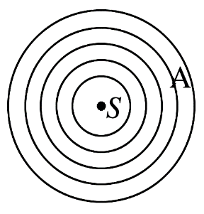
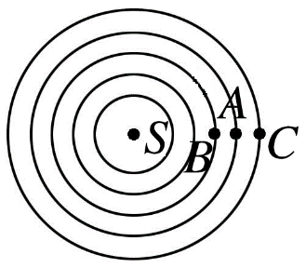
总结提升
相对位置 | 图示 | 结论
波源S和观察者A相对静止 |  | f_{观察者}＝f_{波源}，音调不变
波源S不动，观察者运动，由A→B或A→C |  | 由A→B，f_{观察者}>f_{波源}，音调升高 由A→C，f_{观察者}<f_{波源}，音调降低

Slide 18
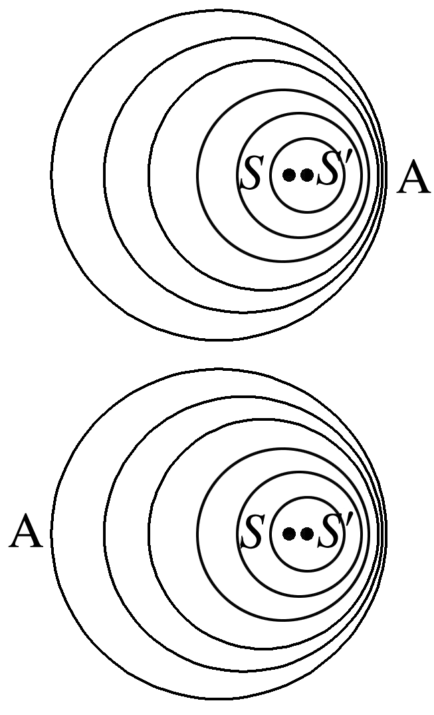
总结提升
相对位置 | 图示 | 结论
观察者A不动，波源S运动，由S→S′，接近观察者或远离观察者 |  | 接近观察者，f_{观察者}>f_{波源}，音调升高 远离观察者，f_{观察者}<f_{波源}，音调降低
返回

Slide 19
二
多普勒效应的应用

Slide 20
1.利用多普勒测速仪测速
交通警察向行进中的车辆发射频率已知的超声波，同时测量反射波的_____，根据反射波 变化的多少就能知道车辆的速度。
2.利用超声波测血流速度
医生向人体内发射频率已知的超声波，测出被血管中的血流反射后的波的 变化，就可知道血流的 。
3.利用光波的频率变化，计算星球靠近或远离我们的 。
频率
频率
频率
速度
速度

Slide 21
拓展 红移现象
测量星球上某些元素发出的光波的频率，然后与地球上这些元素静止时发光的频率对照，可测得星球靠近或远离地球的速度。若星球远离我们运动，接收到的光波的频率变小，谱线就向频率小的红端移动，这种现象称为红移现象。

Slide 22
(多选)(2023·朝阳市高二期末)目前，多普勒效应已在科学研究、工程技术和医疗诊断等各方面有着十分广泛应用。关于多普勒效应下列说法正确的是
A.有经验的战士从炮弹飞行的“尖叫”声就能判断飞行的炮弹是接近还
是远去
B.医院检查身体血液流动速度的“彩超”运用了多普勒效应原理
C.某一遥远星球离地球远去，那么地球上接收到该星球发出光的波长要
变小
D.高速公路上的测速仪就是应用多普勒效应来测速的
例3
√
√
√

Slide 23
利用声波的多普勒效应，有经验的战士可以从炮弹飞行时的“尖叫”声判断炮弹的飞行方向，A正确；
医院检查身体的“彩超”是通过测出反射波的频率变化来确定血流的速度，其运用了多普勒效应原理，B正确；
某一遥远星球离地球远去，根据多普勒效应，从地球上接收到该星球发出光的频率减小，则波长变长，C错误；
根据物体远离或靠近声源，接收到的频率的变化能够测出物体运动的速度大小，即高速公路上的测速仪就是应用多普勒效应来测速的，D正确。

Slide 24
无人驾驶技术已逐渐成熟，某巡航控制系统可以控制无人车在前车减速时自动减速、前车加速时自动加速。汽车使用的传感器会发射和接收调制过的无线电波，通过多普勒效应造成的频率变化来测量目标的相对距离和相对速度。若该传感器发射的无线电波的频率为f，接收到的回波的频率为f′，则
A.当f′＝f时，表明前车一定做匀速直线运动
B.当f′＝f时，表明前车一定处于静止状态
C.当f′>f时，表明无人车需要相对前车减速行驶
D.当f′<f时，表明无人车需要相对前车减速行驶
例４
√

Slide 25
由多普勒效应可知，当f′＝f时，表明前车与无人车的距离保持不变，即前车与无人车保持相对静止，可能匀速，可能静止，也可能是变速，故A、B错误；
由多普勒效应可知，当f′>f时，接收到的频率增大，两车距离减小，无人车需要相对前车减速行驶，故C正确；
由多普勒效应可知，当f′<f时，接收到的频率减小，两车距离增大，无人车需要相对前车加速行驶，故D错误。
返回

Slide 26
三
课时对点练

Slide 27
基础对点练
考点一 多普勒效应的理解
1.(多选)关于多普勒效应，下列说法正确的是
A.只要声源在运动，就一定能观察到多普勒效应
B.如果声源静止，就观察不到多普勒效应
C.当声源朝靠近观察者的方向运动时，声源的频率不变
D.当声源朝远离观察者的方向运动时，观察者接收到的频率变小
√
√
1
2
3
4
5
6
7
8
9
10
11
12

Slide 28
若声源和观察者均运动，且两者间相对静止，就不能观察到多普勒效应，故A错误；
当声源静止，观察者靠近或远离声源时也能观察到多普勒效应，故B错误；
当声源朝靠近观察者的方向运动时，两者间距变小，根据多普勒效应原理，观察者接收到的频率大于声源的频率，但声源的频率不变，故C正确；
当声源朝远离观察者的方向运动时，两者间距变大，根据多普勒效应原理，观察者接收到的频率小于声源的频率，故D正确。
1
2
3
4
5
6
7
8
9
10
11
12

Slide 29
2.频率一定的声源在空气中向着静止的接收器匀速运动。以u表示声源的速度，v表示声波的速度(u＜v)，f表示接收器接收到的频率。若u增大，则
A.f增大，v增大 B.f增大，v不变
C.f不变，v增大 D.f减小，v不变
√
由于声波的速度只由介质决定，故v不变，根据多普勒效应可知，当声源接近接收器时接收到的频率f增大，故B项正确。
1
2
3
4
5
6
7
8
9
10
11
12

Slide 30
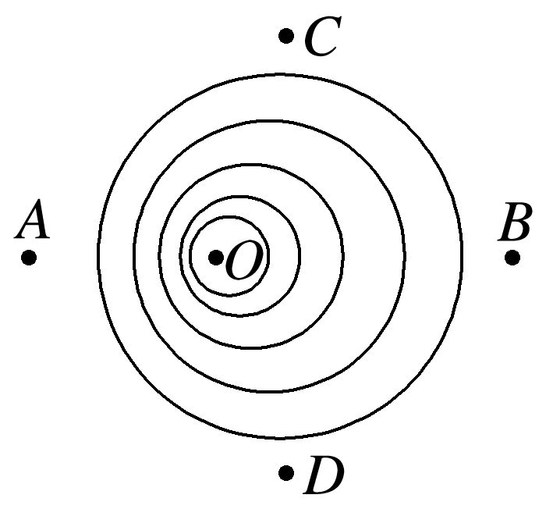
3.(多选)(2023·上海市浦东新区高二期末)如图所示是产生机械波的波源O做匀速运动的情况，图中的圆表示波峰。下列说法中正确的是
A.该图表示的是多普勒效应
B.此时波源正在向A观测者靠近
C.C、D两位观测者此时接收到的频率和波源发出
的频率相等
D.B观测者此时接收到的频率小于波源发出的频率
√
√
√
1
2
3
4
5
6
7
8
9
10
11
12

Slide 31
该图表示由波源移动而引起的多普勒效应，故A
正确；
由图可知，观测者A在单位时间内接收到的完全
波的个数最多，说明波源向A观测者靠近，故B正确；
波源与C、D观测者间的距离不断增大，故接收到的频率小于波源发出的频率，故C错误；
波源与B观测者间的距离不断增大，故B观测者接收到的频率小于波源发出的频率，故D正确。
1
2
3
4
5
6
7
8
9
10
11
12

Slide 32
考点二 多普勒效应的应用
4.(2023·钦州市高二期中)下列现象可以用多普勒效应解释的是
A.雷雨天看到闪电后，稍过一会儿才能听到雷声
B.微风激起的水波遇到芦苇等细小障碍物，会继续传播
C.当车从你身边疾驰而过时，听到的鸣笛音调会由高变低
D.把耳朵贴在墙壁上，能够听到隔壁房间的说话声
√
1
2
3
4
5
6
7
8
9
10
11
12

Slide 33
雷雨天看到闪电后，稍过一会儿才能听到雷声，是因为光的速度大于声音的传播速度，A错误；
微风激起的水波遇到芦苇等细小障碍物，会继续传播，这是波的衍射现象，B错误；
当车从你身边疾驰而过时，听到的鸣笛音调会由高变低，是因为车与观察者之间的距离发生变化引起的，这属于多普勒效应，C正确；
把耳朵贴在墙壁上，能够听到隔壁房间的说话声，说明声音可以在固体中传播，D错误。
1
2
3
4
5
6
7
8
9
10
11
12

Slide 34
5.下列技术应用涉及多普勒效应的是
A.雷达定位
B.利用“共鸣箱”来使声音增强
C.医生利用超声波探测病人血管中血液的流速
D.用超声波检测金属、陶瓷、混凝土中是否有气泡
√
1
2
3
4
5
6
7
8
9
10
11
12

Slide 35
雷达定位是利用了电磁波的反射原理，选项A错误；
共鸣箱利用的是共振的原理，选项B错误；
医生利用超声波反射波频率变化探测病人血管中血液的流速，是利用了声波的多普勒效应，选项C正确；
用超声波检测金属、陶瓷、混凝土中是否有气泡，是利用了超声波的穿透能力强，选项D错误。
1
2
3
4
5
6
7
8
9
10
11
12

Slide 36
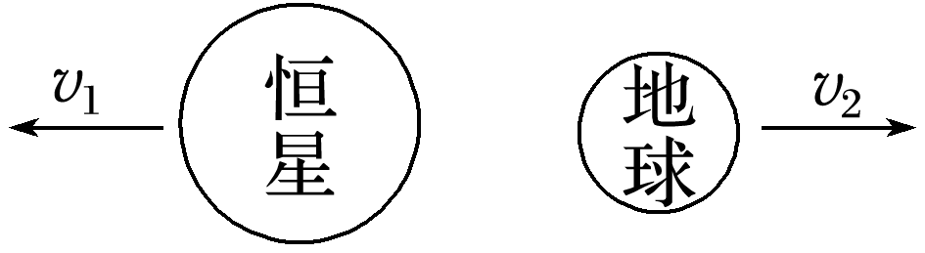
6.(2023·佛山市高二期中)科学上利用多普勒效应测量太空中星球相对地球的运动速度。某恒星与地球正相互远离，则
A.恒星发出光的频率增大
B.恒星发出光的波长增大
C.地球接收光的光速减小
D.地球接收光的频率减小
√
恒星发出光的频率不变，波长不变，故A、B错误；
地球接收光的光速不变，故C错误；
根据多普勒效应，地球接收光的频率减小，故D正确。
1
2
3
4
5
6
7
8
9
10
11
12

Slide 37
7.(2023·岳阳市质检)蝙蝠在洞穴中飞来飞去时，它利用超声脉冲导航非常有效。这种超声脉冲是持续1 ms或不到1 ms的短促发射，且每秒连续发射几次。假定蝙蝠的超声脉冲发射频率为39 000 Hz，在一次正朝着表面平滑的墙壁飞扑的过程，下列判断中正确的是
A.墙壁接收到的超声脉冲频率等于39 000 Hz
B.蝙蝠接收到从墙壁反射回来的超声脉冲频率等于墙壁接收的频率
C.蝙蝠接收到从墙壁反射回来的超声脉冲频率大于墙壁接收的频率
D.蝙蝠接收到从墙壁反射回来的超声脉冲频率等于39 000 Hz
√
1
2
3
4
5
6
7
8
9
10
11
12

Slide 38
由于蝙蝠和墙壁发生相对运动，且相互靠近，因此墙壁接收到的频率f₁大于39 000 Hz，频率为f₁的波经墙壁反射后，与蝙蝠相互靠近，因此蝙蝠接收到反射波的频率f₂＞f₁，C选项正确。
1
2
3
4
5
6
7
8
9
10
11
12

Slide 39
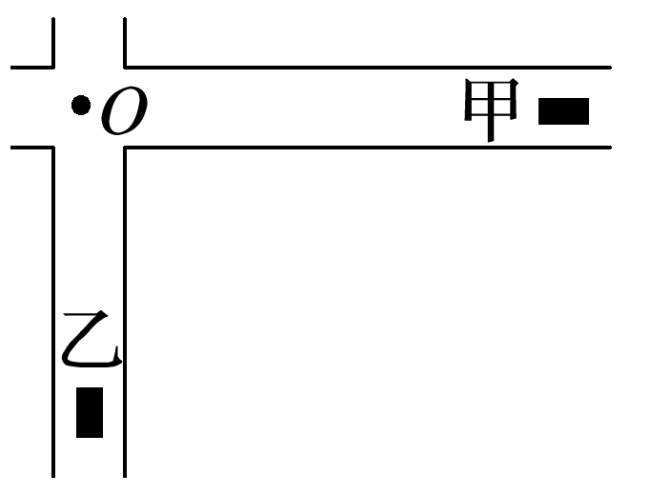
能力综合练
8.在t＝0时刻，两辆汽车甲、乙到十字路口O处的距离分别为x_{甲}和x_{乙}。两车分别以速率v_{甲}和v_{乙}沿水平的、相互正交的公路匀速前进，如图所示。汽车甲持续地以固定的频率f₀鸣笛，则在任意时刻汽车乙的司机所检测到的笛声频率将如何变化(已知声速为u，且有u>v_{甲}，u>v_{乙})
A.当两车均向O运动(在到达O之前)时，乙司机接收到的频率
一定比波源发出的频率低
B.当两车均向O运动(在到达O之前)时，乙司机接收到的频率
可能等于波源发出的频率
C.当两车均向远离O的方向运动时，乙司机接收到的频率一定比波源发出的频率低
D.当两车均向远离O的方向运动时，乙司机接收到的频率一定比波源发出的频率高
√
1
2
3
4
5
6
7
8
9
10
11
12

Slide 40
根据多普勒效应可知，当两车均向O运动(在到达O之前)时，乙司机接收到的频率一定比波源发出的频率高；当两车均向远离O的方向运动时，乙司机接收到的频率一定比波源发出的频率低，故A、B、D错误，C正确。
1
2
3
4
5
6
7
8
9
10
11
12

Slide 41
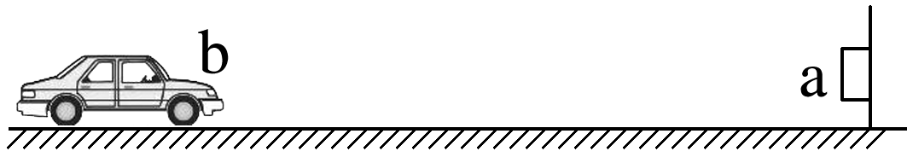
9.(2023·上海市华东师范大学附属东昌中学高二期中)如图所示，静止的雷达测速仪a发射频率为f₀的超声波，该超声波被迎面驶来的汽车b反射后，又被a接收到。则
A.测速仪a的发射波与汽车b的反射波
相遇会发生干涉
B.汽车b接收到的超声波频率大于f₀
C.测速仪a接收到汽车b的反射波频率小于f₀
D.反射波在空气中的传播速度与b运动速度有关
√
1
2
3
4
5
6
7
8
9
10
11
12

Slide 42
由多普勒效应可知，汽车b的反射波的频率大于f₀，所以测速仪a的发射波与汽车b的反射波相遇不会发生干涉，故A错误；
由多普勒效应可知汽车b接收到的超声波频率大于f₀，故B正确；
由多普勒效应可知，a、b相互靠近，测速仪a接收到汽车b的反射波频率大于f₀，故C错误；
同一介质中波的传播速度相等，故D错误。
1
2
3
4
5
6
7
8
9
10
11
12

Slide 43
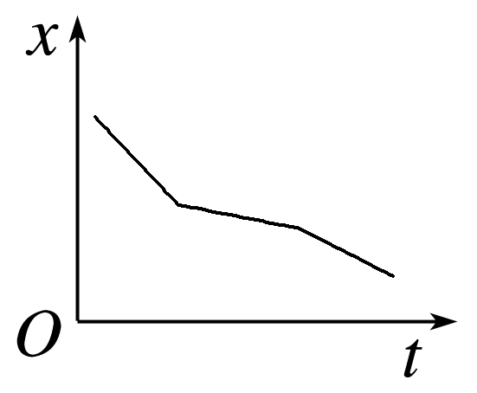
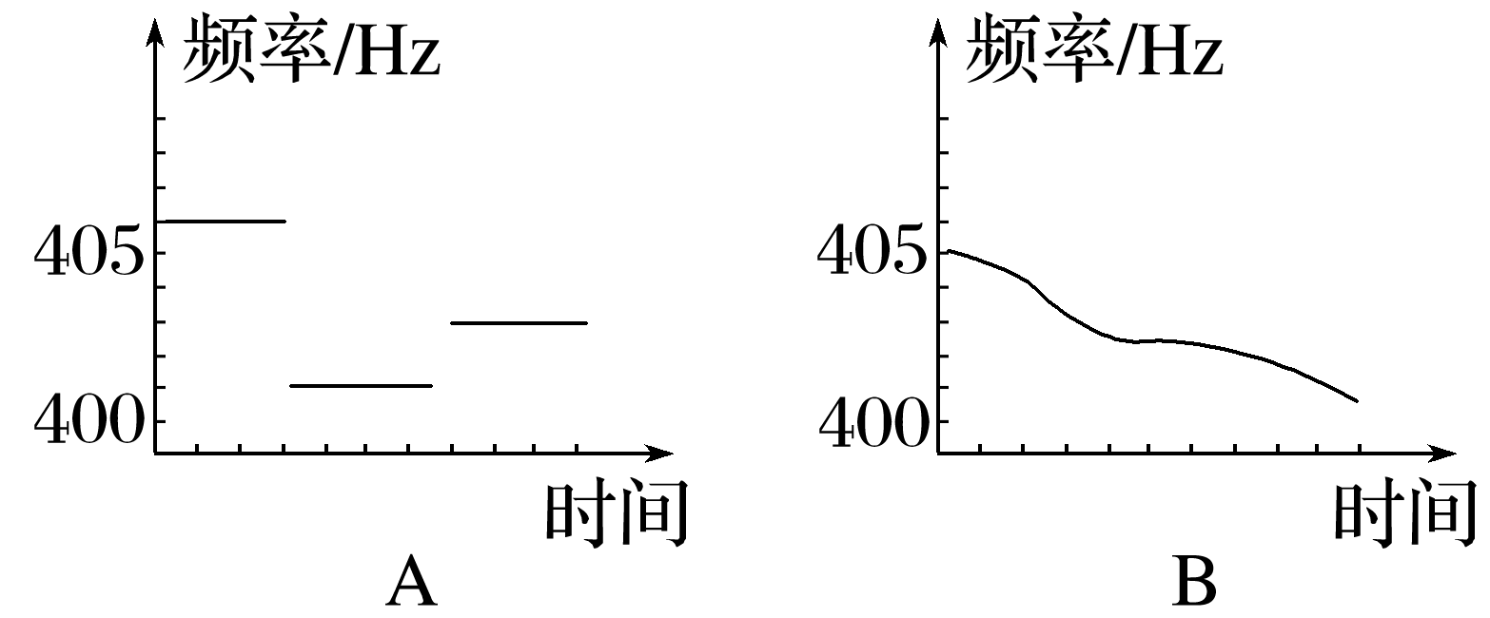
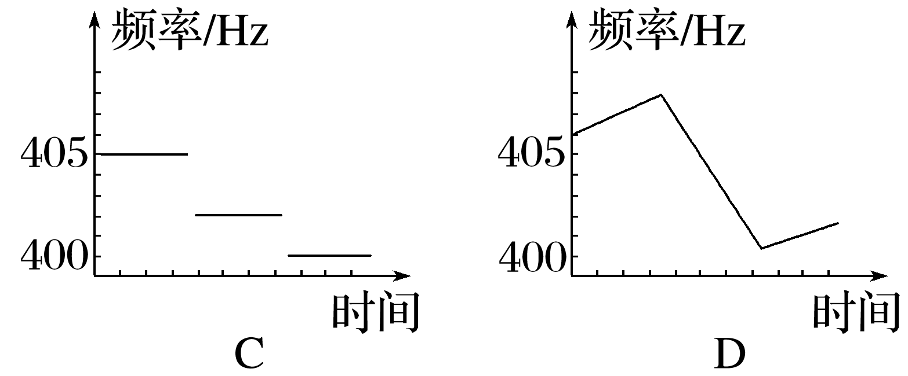
10.(2023·南昌市第一中学月考)轮船在进港途中与港口间的距离随时间变化规律如图所示，则在港口所测到轮船上雾笛发出声音的频率是下列选项图中的
√
1
2
3
4
5
6
7
8
9
10
11
12

Slide 44
轮船匀速靠近港口的过程中，测到的频率不随时间变化，但速度大时，频率大，由x－t图像可知，轮船靠近港口时三段时间内的速度关系为v₁＞v₃＞v₂，可知f₁＞f₃＞f₂，选项A符合题意。
1
2
3
4
5
6
7
8
9
10
11
12

Slide 45
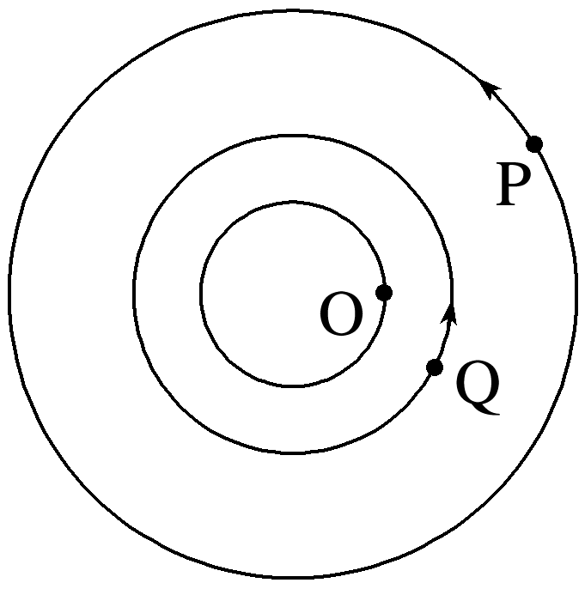
11.(2023·扬州市高二开学考)如图所示，O为地球赤道上的测控站，P为地球静止卫星，Q为低轨道卫星，P、Q向周围空间发射的无线电信号频率均为f₁。在图示位置时，O接收到P、Q发射的无线电
信号频率分别为f₂和f₃，下列说法正确的是
A.f₂>f₁ B.f₂<f₁
C.f₃>f₁ D.f₃<f₁
√
1
2
3
4
5
6
7
8
9
10
11
12

Slide 46
P为地球静止卫星，则角速度等于地球的自转的角速度，则P、O的距离保持不变，则f₂＝f₁，
1
2
3
4
5
6
7
8
9
10
11
12

Slide 47
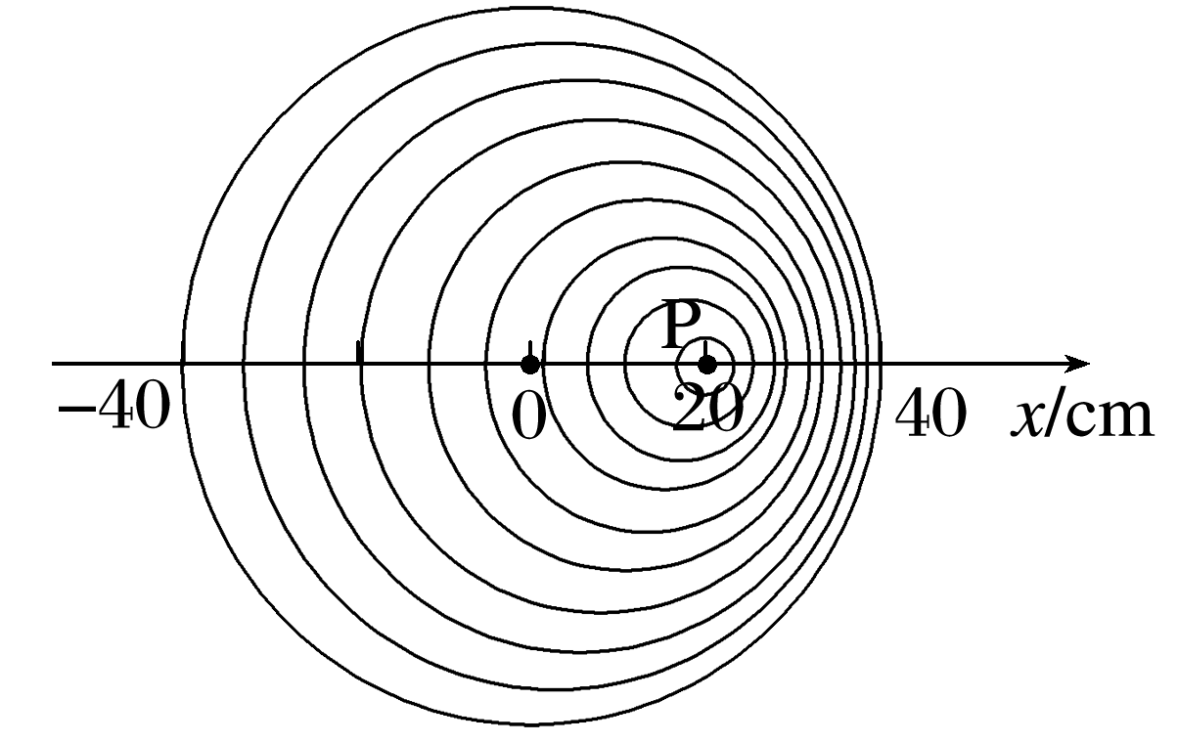
12.(多选)如图所示，小球P一边贴着水面每秒振动5次，一边沿x轴正方向匀速移动。x＝0处是它的初始位置；图为恰经10个周期时观察到的水面波，则下列说法正确的是
A.位于x轴正方向一侧的观察者(x>40 cm)，接收到
的频率大于5 Hz
B.位于x轴负方向一侧的观察者，接收到的频率大于5 Hz
C.水面波的传播速度是0.2 m/s，小球匀速移动的速度是0.1 m/s
D.水面波的传播速度是0.4 m/s，小球匀速移动的速度是0.2 m/s
√
√
1
2
3
4
5
6
7
8
9
10
11
12

Slide 48
小球每秒振动5次，所以波的频率为5 Hz，小球沿x轴正方向匀速移动，根据多普勒效应可知，位于x轴正方向一侧的观察者(x>40 cm)，接收到的频率大于5 Hz，位于x轴负方向一侧的观察者，接收到的频率小于5 Hz，所以A正确，B错误；
1
2
3
4
5
6
7
8
9
10
11
12
返回

Slide 49
BENKEJIESHU
本课结束
更多精彩内容请登录：www.xinjiaoyu.com

